Slide 1
PunkVenture

Slide 2
게임 개요
게임 명: PunkVenture
테마 : 기술과 자연의 충돌 속에서 펼쳐지는 스팀펑크 생존과 선택의 이야기
플랫폼 : PC(Steam)
장르 : 스팀펑크 로그라이크 액션 어드벤처
대상층 : 15세 이상 이용가
(로그라이크와 메트로이드배니아 스타일의 도전적인 게임 플레이를 선호하는 게이머)
메트로이드배니아 : 플레이어가 다닐 수 있는 거대하고 서로 연결된 맵들을 배경으로 하며, 게임 내에서 얻을 수 있는 특별한 무기, 도구 및 능력을 이용해 맵의 다른 부분에 점차적으로 탐색해가는 방식을 취한다.

Slide 3

우리게임의 모티브
게임 이름 : 던그리드
그래픽 : 도트
장르 : 로그라이크

Slide 4
세계관 & 분위기 차별점
비교 요소 | 던그리드 | PunkVenture
테마 | 중세 판타지 던전 크롤러 | 스팀펑크 + 자연 & 기계의 충돌
배경 설정 | 마을과 랜덤 생성 던전 중심 | 숲, 연구소, 지하도시 등 다양한 지역
스토리 진행 방식 | 가벼운 배경 설정, 탐험 중심 | NPC 및 세력과의 관계 변화에 다른 스토리 진행
분위기 | 밝고 유쾌한 분위기 | 다크하고 몰입감 있는 서사 구조

Slide 5
전투 & 게임 플레이 차별점
비교 요소 | 던그리드 | PunkVenture
전투 스타일 | 빠른 액션 기반 근접 & 원거리 전투 | 환경 상호작용 + 전술적 전투 방식
무기 시스템 | 다양한 무기 조합 (검, 총기, 마법 등) | 무기별 특성을 추가하여 다양성 강조
플레이 방식 | 아이템 파밍과 스탯 성장 중심 | 환경 이용 & 특정 무기를 활용한 퍼즐 전투
난이도 | 전투 난이도 조절 가능, 실력 기반 | 로그라이크 & 메트로배니아 요소 결합

Slide 6
기획 의도 및 배경
1. 역동적인 로그라이크 경험
플레이어가 다양한 무기와 기계 장비를 활용하여 끊임없이 변화하는 환경 속에서 전투와 탐험을 이어가는 플레이 경험을 제공. 매번 변화하는 맵과 도전 과제, 그리고 플레이어의 선택에 따라 스토리가 분기되는 구조를 적용하여 높은 리플레이성을 제공.
2. 전략적 성장과 무기 조합 시스템
증기 기술과 에테르 에너지를 조합하여 새로운 능력을 개방하고, 다양한 전투 스타일을 실험할 수 있도록 설계합니다. 플레이어의 선택에 따라 장비가 변화하며, 무기뿐만 아니라 환경 상호작용을 통한 전투 방식도 확장.
3. 몰입도 높은 스토리텔링
단순한 생존이 아닌, 주인공 레이나가 코그리움 박사의 연구를 따라가며 세계의 진실을 밝혀가는 여정을 중심으로 진행됩니다. 플레이어는 다양한 세력과 마주하게 되며, 최종적으로 에테르 코어를 파괴할지, 통제할지, 혹은 새로운 질서를 만들지 선택해야 하는 멀티 엔딩 구조를 가진다.
기획 배경
스팀펑크와 생태 파괴, 그리고 기술과 자연의 공존을 주요 테마로 다룬다. 쇠락한 문명과 증기 기관이 혼재된 세계에서, 주인공 레이나는 과거 잊혀진 연구자의 유산을 찾아 숲, 연구소, 지하도시를 탐험하며 진실을 밝혀야 합니다. 증기 기술과 에테르 에너지가 공존하는 세계관 속에서, 플레이어는 기계화된 생태계를 탐험하고, 전략적으로 환경을 활용하며 적들과 맞서야 합니다.

Slide 7
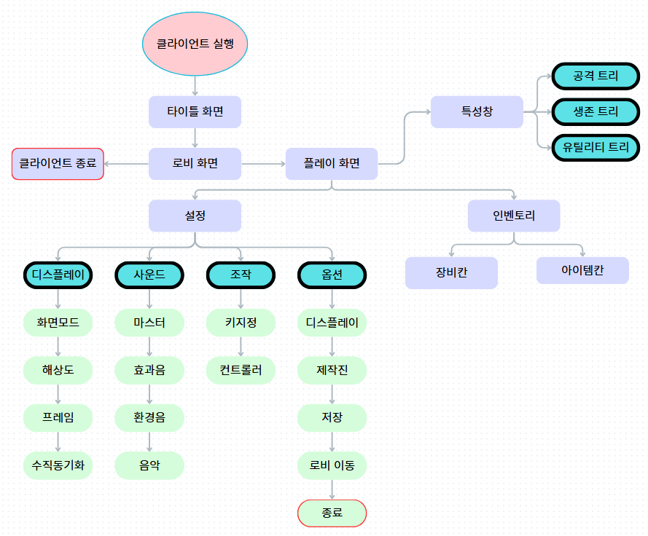
와이어프레임(미완)

Slide 8
그래픽 퀄리티
주인공
https://xzany.itch.io/samurai-2d-pixel-art
몬스터
https://papoycore.itch.io/free-agis
배경
https://edermunizz.itch.io/free-pixel-art-forest

Slide 9
게임 난이도 설정
※보통
변경 無
※어려움
몬스터의 체력 5% 증가, 플레이어가 받는 피해량 5% 증가
※매우어려움
몬스터의 체력 10% 증가, 플레이어가 받는 피해량 15% 증가

Slide 10
플레이 방식
무기 특성 : 맵 클리어 및 보스 처치시 특성이 열리게 되며, 특성에는 무기의 공격속도, 공격력을 증가시켜주는 특성을 넣을 예정

Slide 11
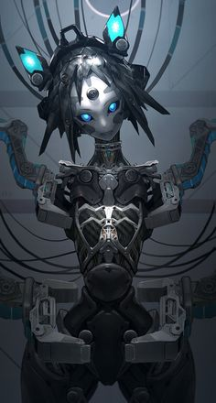
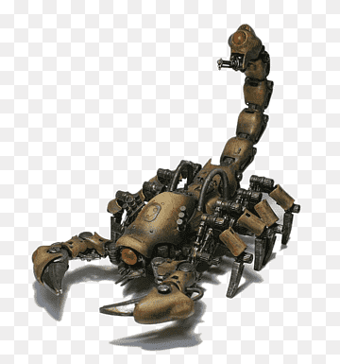
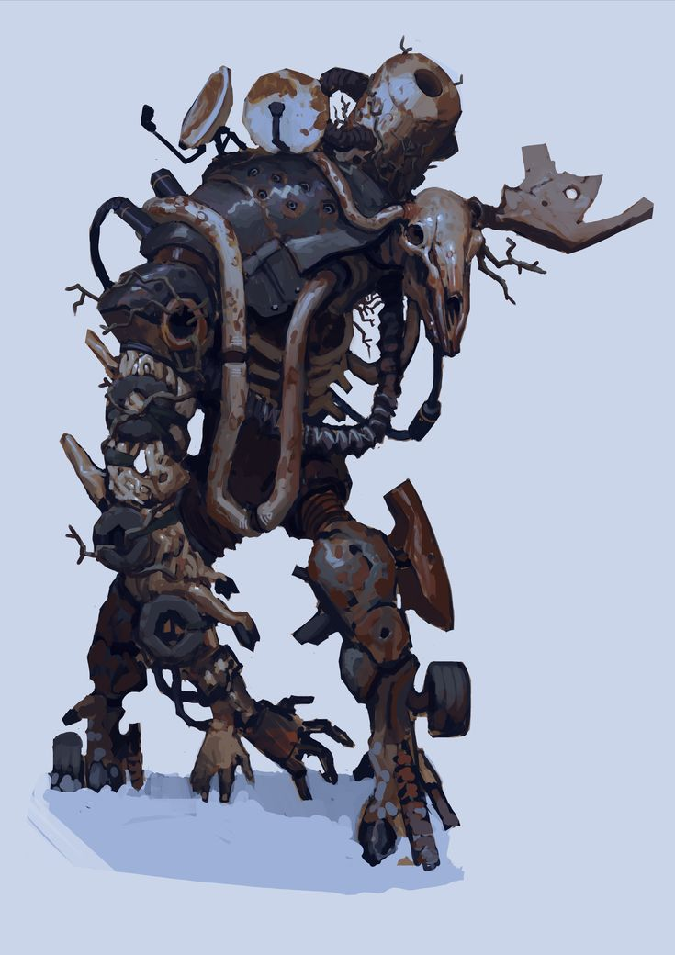
몬스터 컨셉
기어, 증기, 화염, 전기, 금속, 기계, 코어
곤충형, 로봇, 인간형

Slide 12
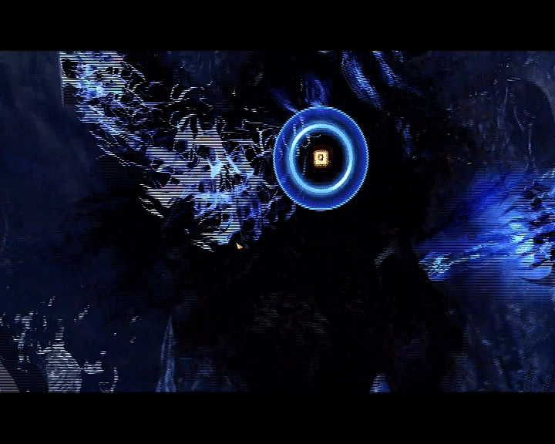
보스 설정
1. 스테이지에 있는 지형지물을 활용하여 공격
2. 특정 패턴을 파훼하기 위한 기믹 추가

Slide 13
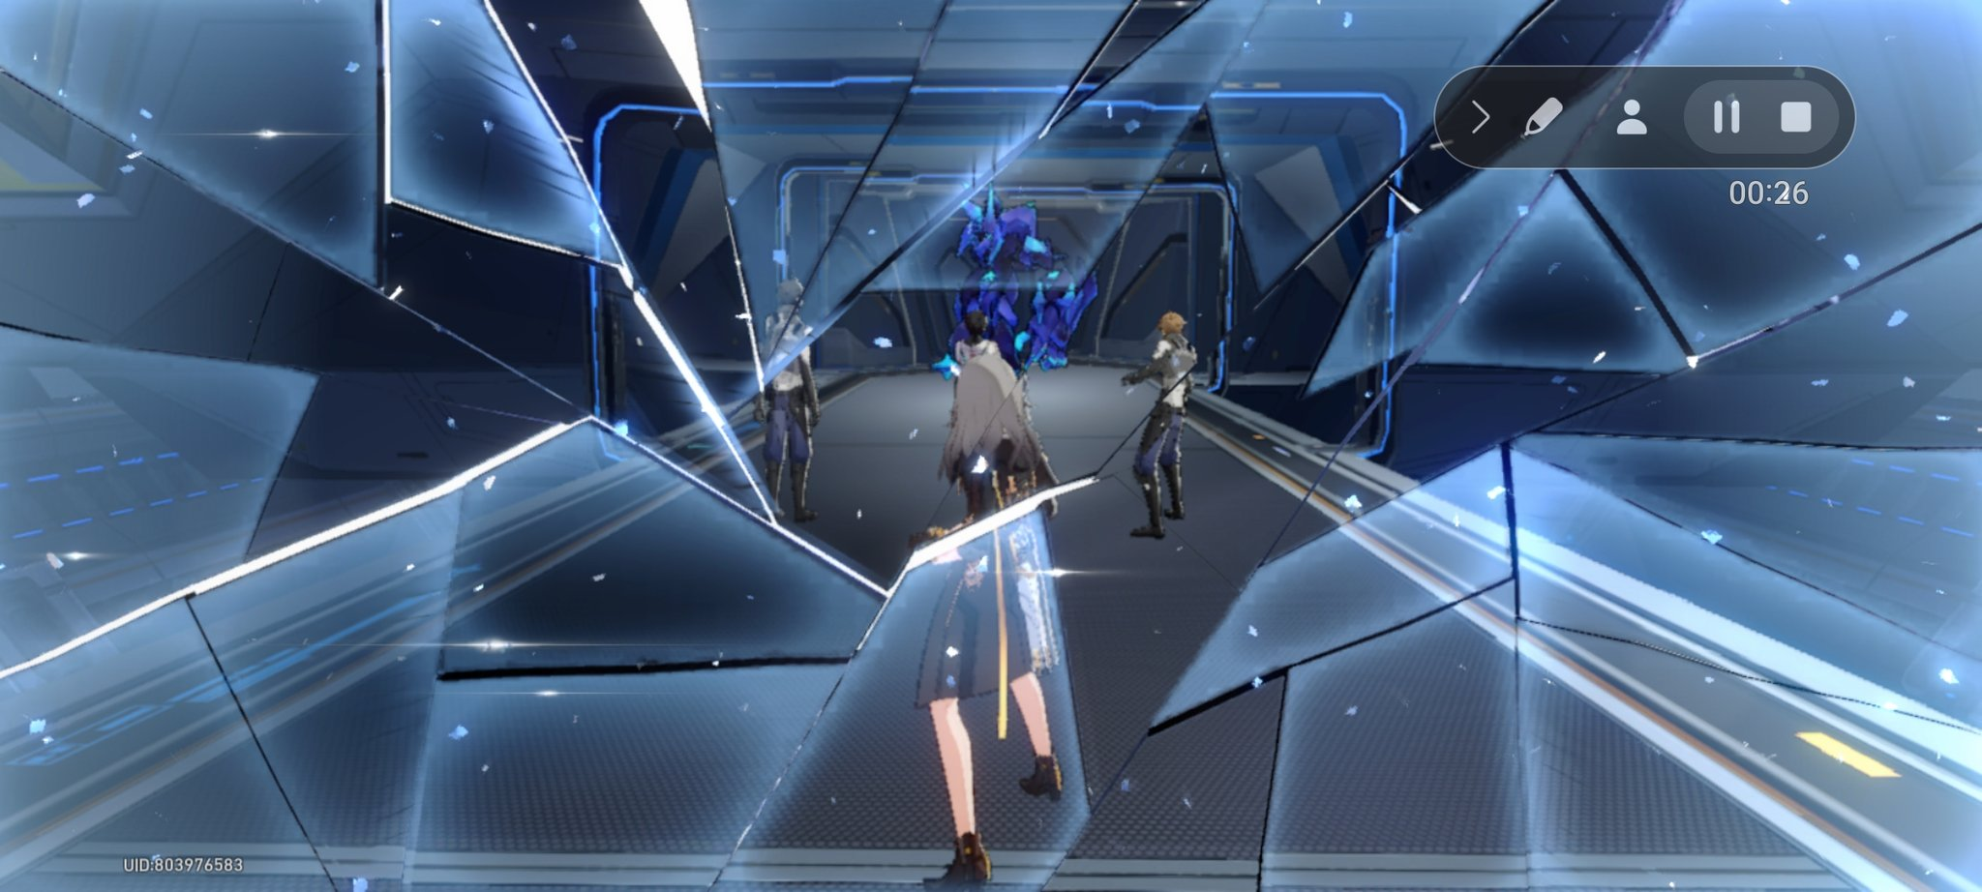
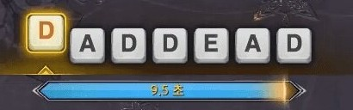
보스 처형 모션
연출 : 화면 깨지는 연출
보스에게 처형 시 아래에 있는
키를 맞출수록 화면이 깨지는 연출

Slide 14
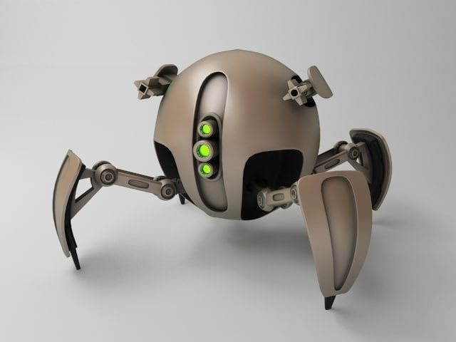
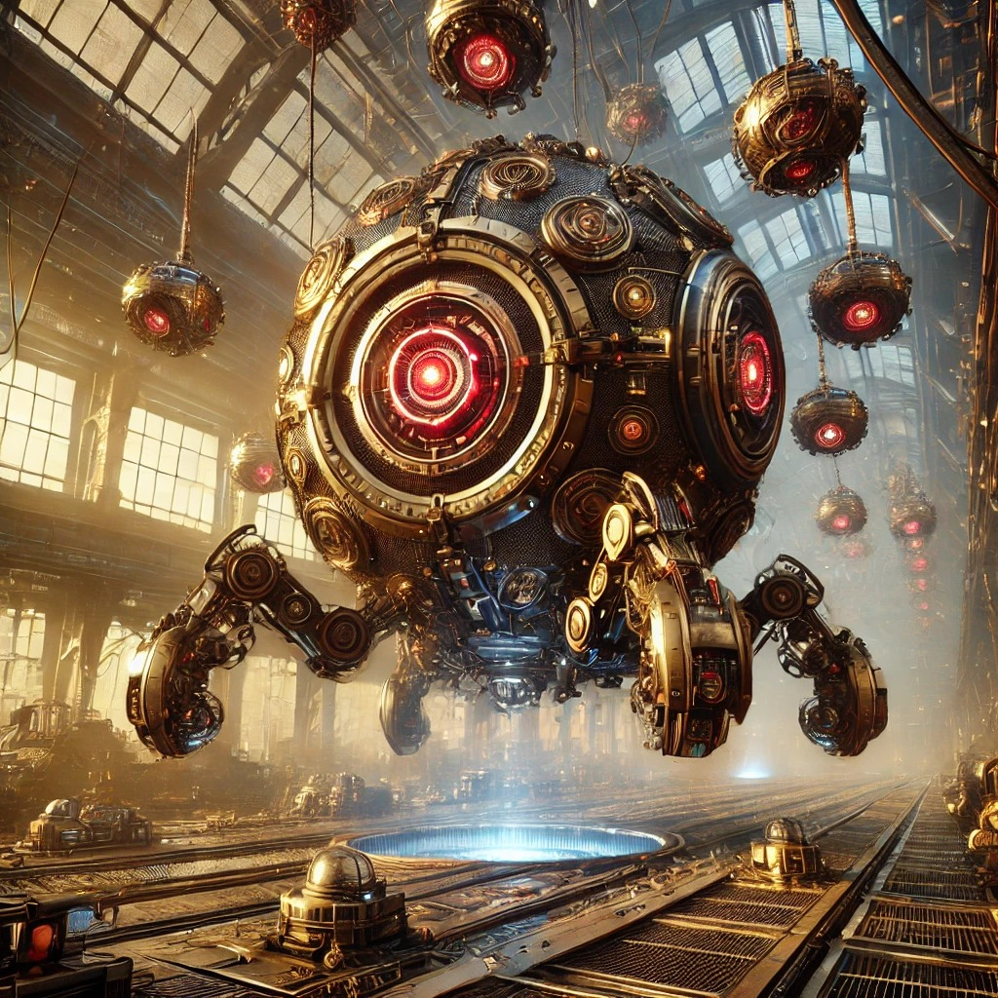
1. 코그리움의 유산 (C.O.G - Cemtral Overwatch Guardian)
컨셉 : 연구소 보안 시스템이 폭주해 스스로 진화한 AI
디자인 : 공중에 떠 있는 거대한 금속 구체 + 다수의 레이저 및 기계팔
배경 : 증기가 자욱한 연구소 내부, 부서진 실험실

Slide 15
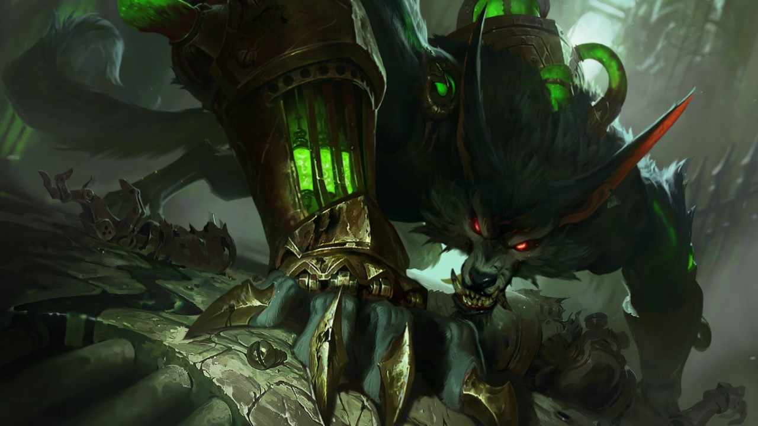
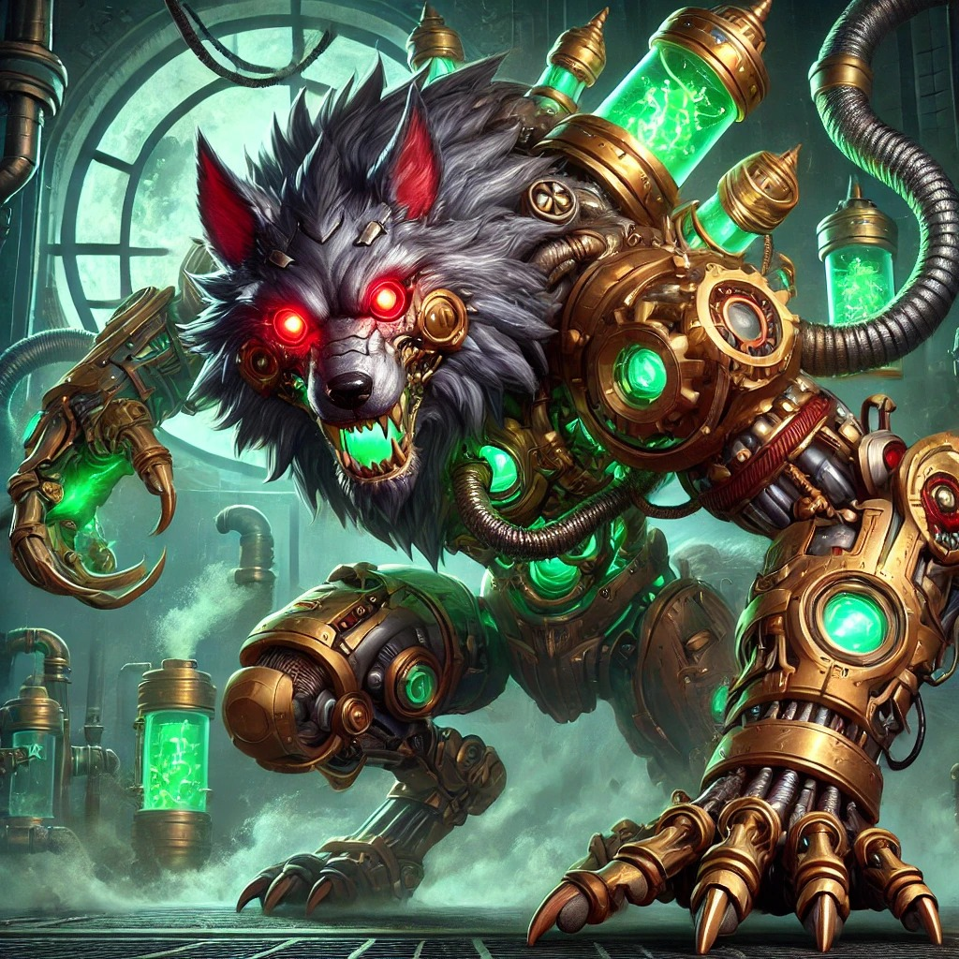
두번째 보스
컨셉 : 기계적인 요소와 증기기관의 디테일
디자인 특징
강화된 기계 팔과 다리, 황동과 강철로 이루어진 사이버네틱 구조
눈에서 붉은 빛이 빛나고, 등에 증기 기관이 장착되어 지속적으로 연기를 뿜어냄
팔에는 에테르 코어가 내장된 거대한 클로, 적을 잡아 찢을 수 있는 강력한 파괴력
배경은 산업 지하도시, 곳곳에 증기가 새어 나오며, 실험 시설 같은 분위기

Slide 16
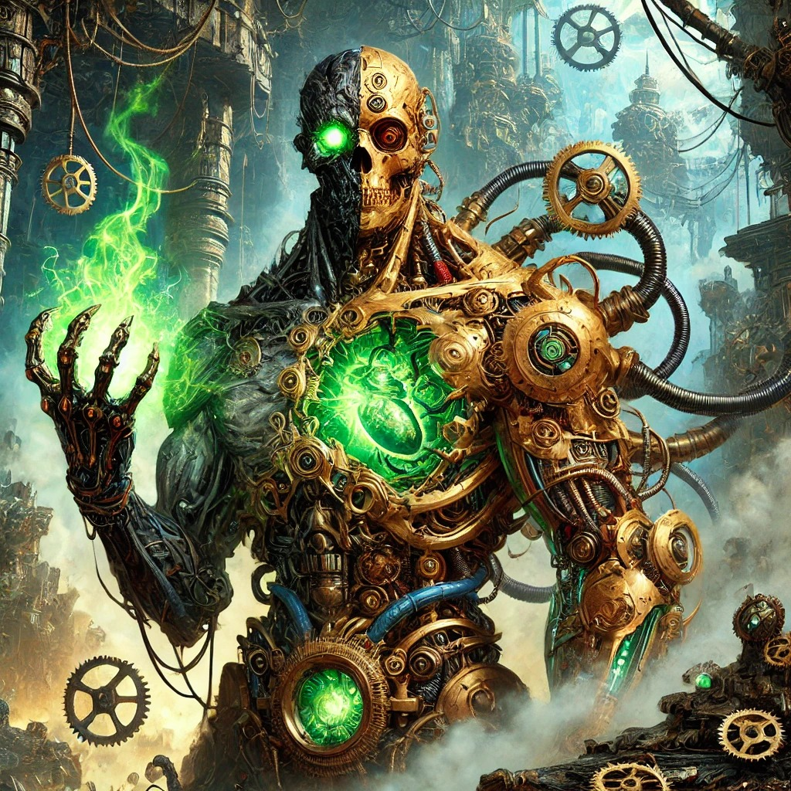
3. 에테르 오버로드 (Ether Overlord)"
컨셉 : 에테르로 몸을 기계화한 지하도시의 지배자
디자인 : 반은 인간, 반은 기계로 이루어진 하이브리드 보스
배경 : 황폐한 지하도시에서 빛나는 에테르 에너지를 휘두름

Slide 17
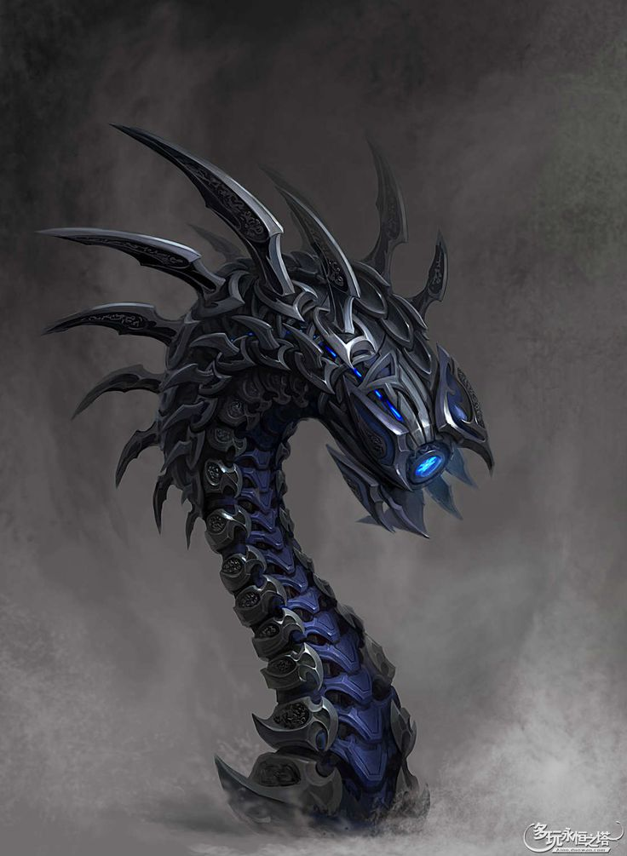
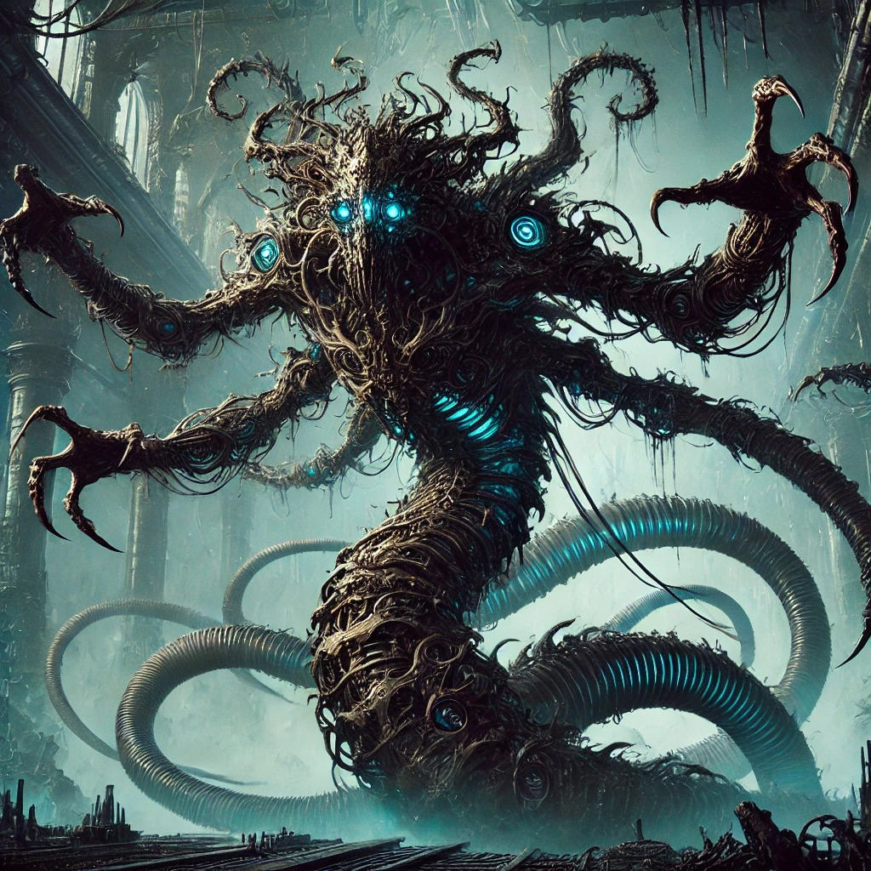
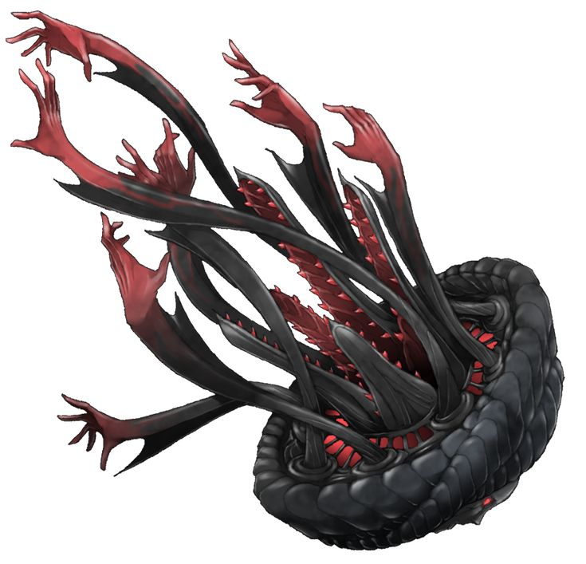
4. 심연의 감시자 (The Abyssal Warden)
컨셉 : 기계와 생체가 융합된 거대한 심연의 존재
디자인 특징
거대한 촉수형 기계 몸체 → 증기 배관과 기계 부품이 결합된 뱀 같은 형상
다양한 금속성 촉수와 팔 → 플레이어를 덮칠 듯 뻗어 나오는 금속 손톱과 케이블
기계-드래곤의 얼굴 → 눈에서는 푸른빛의 에테르 에너지가 새어나오며, 생체적인 질감과 기계적 요소가 융합
불길한 청록빛 코어 → 심장처럼 박동하며 주변을 오염시키는 에테르 에너지원

Slide 18
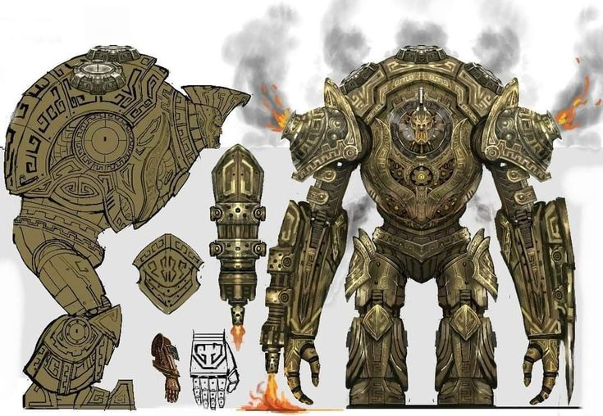
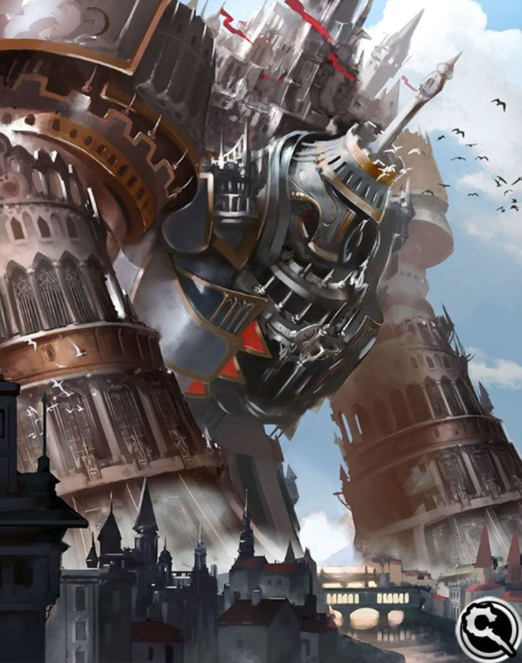
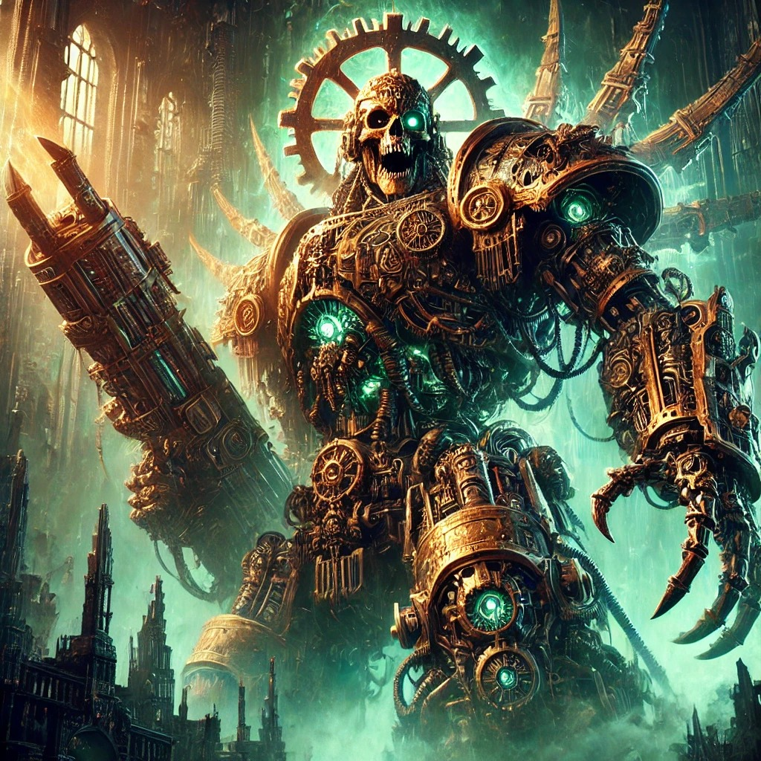
5. 기계 군주, 네메시스 (Nemesis the Machina Tyrant)
컨셉 : 육체를 기계화하며 불사의 존재가 된 마지막 군주
디자인 : 거대한 황금빛 기계 갑옷과 무너진 왕의 흔적
배경 : 에테르 에너지가 흐르는 지하도시의 폐허

Slide 19
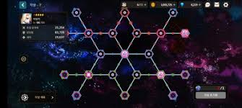
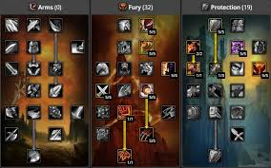
무기 특성 디자인

Slide 20
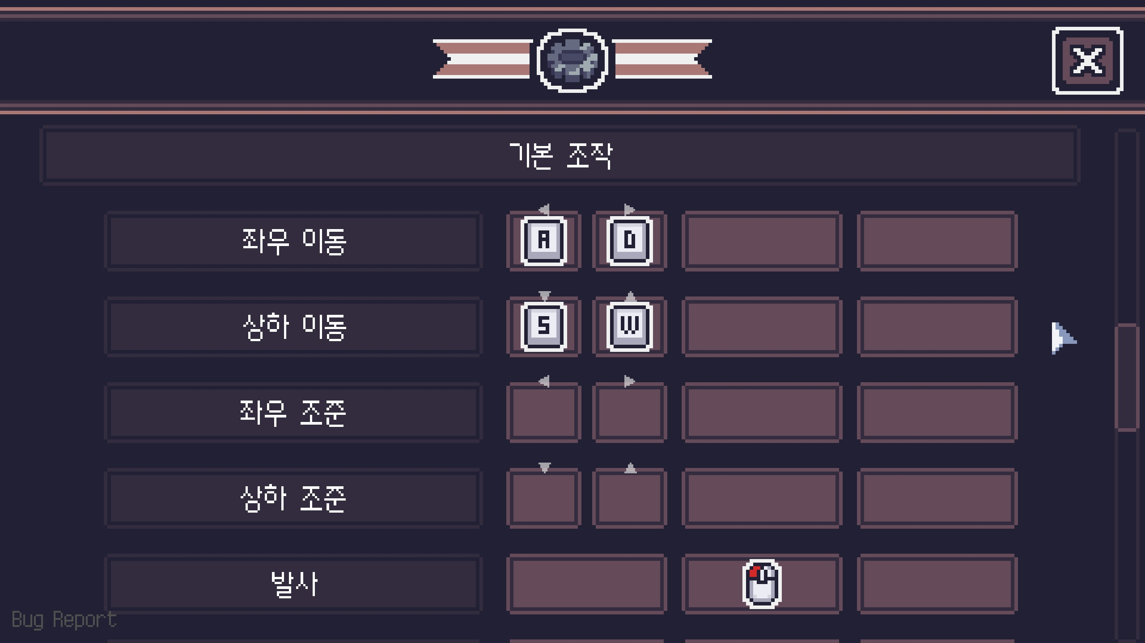
키 설정
행동 | 키보드 | 마우스
좌측 이동 | A | -
우측 이동 | D | -
상 이동 | E | -
하 이동 | S | -
점프 | Space | -
공격 | - | 좌클릭
특수 공격 | - | 우클릭
무기 교체 | Q | 휠 업/다운
대쉬 | LShift | -
인터랙션 | E | -
메뉴 열기(설정) | ESC | -

Slide 21
특성
단계 | 공격 트리 | 생존 트리 | 유틸리티 트리
1단계 [기본 능력 강화] | 장전 시간 감소(재장전 속도 10% 감소) | 체력 증가(기본 체력 10% 증가) | 이동 속도 증가(이동 속도 5% 증가)
 | 공격 속도 증가(공속 5% 증가) | 보호 기어 (상태 이상 지속 시간 30% 감소) | 스킬 재사용 대기시간 10% 단축
 | 장탄수 증가(탄창 크기 10% 증가) | 방어력 증가(방어력 10% 증가) | 시야 증가(시야 범위 10% 축소)
2단계 [전투 스타일 강화] | 데미지 증가(모든 데미지 10% 증가) | 체력 30% 이하 방어력 증가 (방어력 10% 증가) | 처치 시 이동속도 증가[쿨타임 20초] (이동 속도 10% 증가, 3초 지속)
 | 사거리 증가(사거리 5% 증가) | 기어 리셋[확률 30%] (피격 시 모든 디버프 제거) | 더블 점프 가능
 | 치명타 확률 증가(치명타 확률 5% 증가) | 생명력 흡수(적 10마리 당 체력 2회복) | 긴급 회피[확률 30%] (피격 시 일정 확률로 회피)
3단계 [고급 능력] | 이중 공격[30% 확률] (일정 확률로 추가 공격 발동) | 응급 복구(쿨타임 360초) [체력이 30% 이하일 때, 5초간 초당 체력 3회복] | 증기 점프[점프 높이 50% 증가] (착지 시 경미한 충격파 발생)
 | 치명타 데미지 증가 (치명타 피해량 10% 증가) | 방어력 강화[피격 시 발동] (방어력 증가 20% 증가, 5초 지속) | 단거리 대시 2회 가능[쿨타임 20초] (롤 강타와 비슷한 시스템)
 | 체력 30% 이하 시 피해량 증가 (피해량 10% 증가) | 내구력 강화 [피격 시 발동, 쿨타임 20초] (방어력 10%, 10초간 지속) | 회피 시 이동 속도 증가 (이동 속도 20% 증가)
최종 단계 [궁극 특성] 3가지 중에 하나만 선택 가능 | 과충전 사격 [지속 시간 10초, 쿨타임 60초] (공격력 40% 증가, 초당 체력 2%소모) | 불굴의 전사 [지속 시간 8초, 쿨타임 90초] (방어력 40% 증가, 초당 체력 3% 회복) | 시간 왜곡 [지속 시간 5초, 쿨타임 60초] (모든 행동 속도 50% 증가)

Slide 22
근거리 & 원거리 무기
 | 렌치 | 대검 | 망치 | 화염방사기
데미지 | 14 | 38 | 56 | 5
특징 | 기본 무기 | 타격 시 전격 전이 | 밀쳐냄, 한방 딜 | 도트데미지
버프/디버프 | x | 감전 | 기절 | 화상
기 타
 | 리볼버 | 스나이퍼 | 활 | 산탄총
데미지 | 9 | 30 | 17 | 26
특징 | 기본 무기 | 관통, 데미지가 높음, 장전시간이 김 | 차징 시간에 따른 데미지 증가 | 장탄 수 8발
버프/디버프 | x | 데미지 증가 | 이동 속도 증가 | 치명차 확률 증가
기 타

Slide 23
전설 아이템
 | 레이저 지팡이 | 캐논포 | 카타나 | 건틀릿
데미지 | 78 | 78 | 85 | 65(치명타 확률 30%)
특징 | 일직선 방향으로 3초간 레이저 발사 | 발사 후 전방에 적들에게 피해를 입히고 범위 공격 | 공속 빠름, 일섬, 화려한 이펙트 | 마우스 방향으로 대쉬하면서 넉백(치명타 발생 시 데미지 두 배)
버프/디버프 | 보호막/감전 | 데미지증가/화상 | 이동 속도 증가/출혈 | 치명타 확률 증가/기절
기 타

Slide 24
버프 시스템
순서 | 버프 | 효과
1 | 이동 속도 증가 | 5% 증가
2 | 데미지 증가 | 5% 증가
3 | 치명타 확률 증가 | 5% 증가
4 | 보호막 생성 | 일시적으로 체력의 3% 보호막 생성(3초 후 사라짐)
5 | 경험치 획득량 증가 | 5% 증가

Slide 25
디버프 시스템
순서 | 디버프 | 효과
1 | 출혈 | 지속 데미지 5초(초당 2의 피해)
2 | 감전 | 일정 시간 무기 사용 불가(2초)
3 | 기절 | 무기 사용 및 이동 불가(3초)
4 | 속박 | 무기 사용은 가능하지만 이동 불가(3초)
5 | 화상 | 지속데미지 맵에 있는 물과 관련된 오브젝트에 들어가면 지속시간 감(초당 2의 피해)

Slide 26
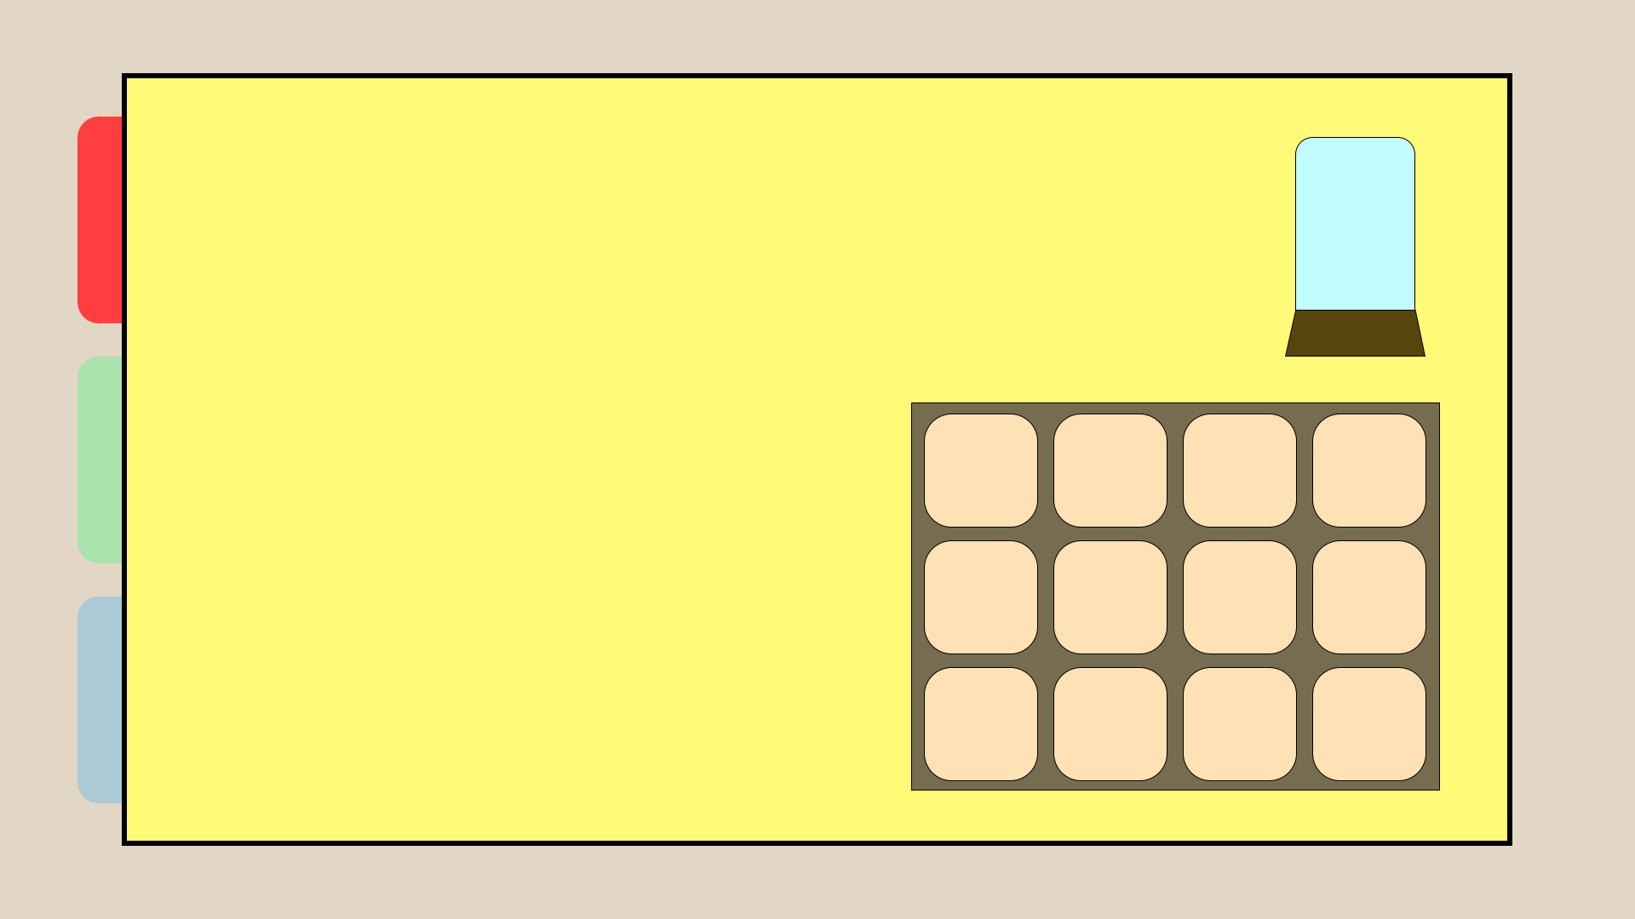
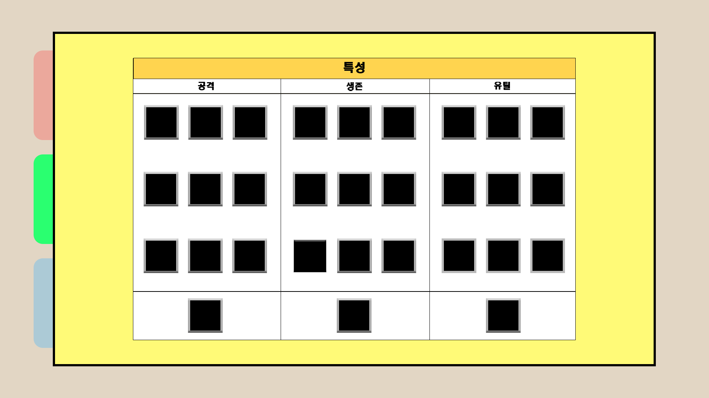
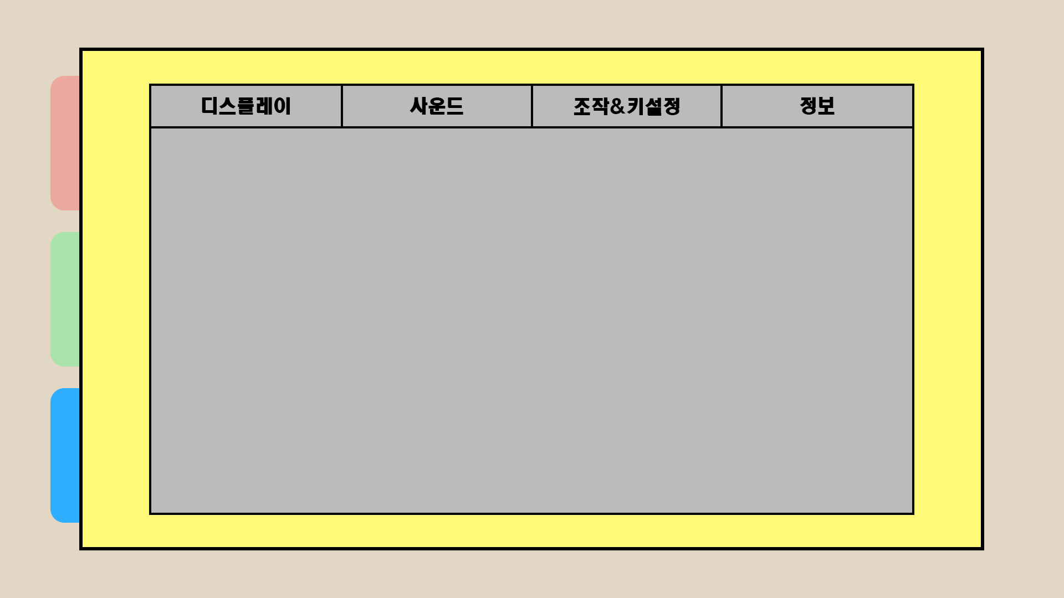
UI기획(시스템)
<인벤토리>
<특성>
<설정>
[TAB키로 인벤토리 단축키를 지정]
다른 기능도 포함되어 있고 거리가 멀어서 I를 단축키로 설정하는건 비효율적이라 판단
좌측에 버튼을 눌러서 활성화 시킨 후 본인이 원하는 작업을 진행
(좌측 버튼 디자인은 컨셉에 맞게 재디자인하는 것도 좋다고 판단)

Slide 27
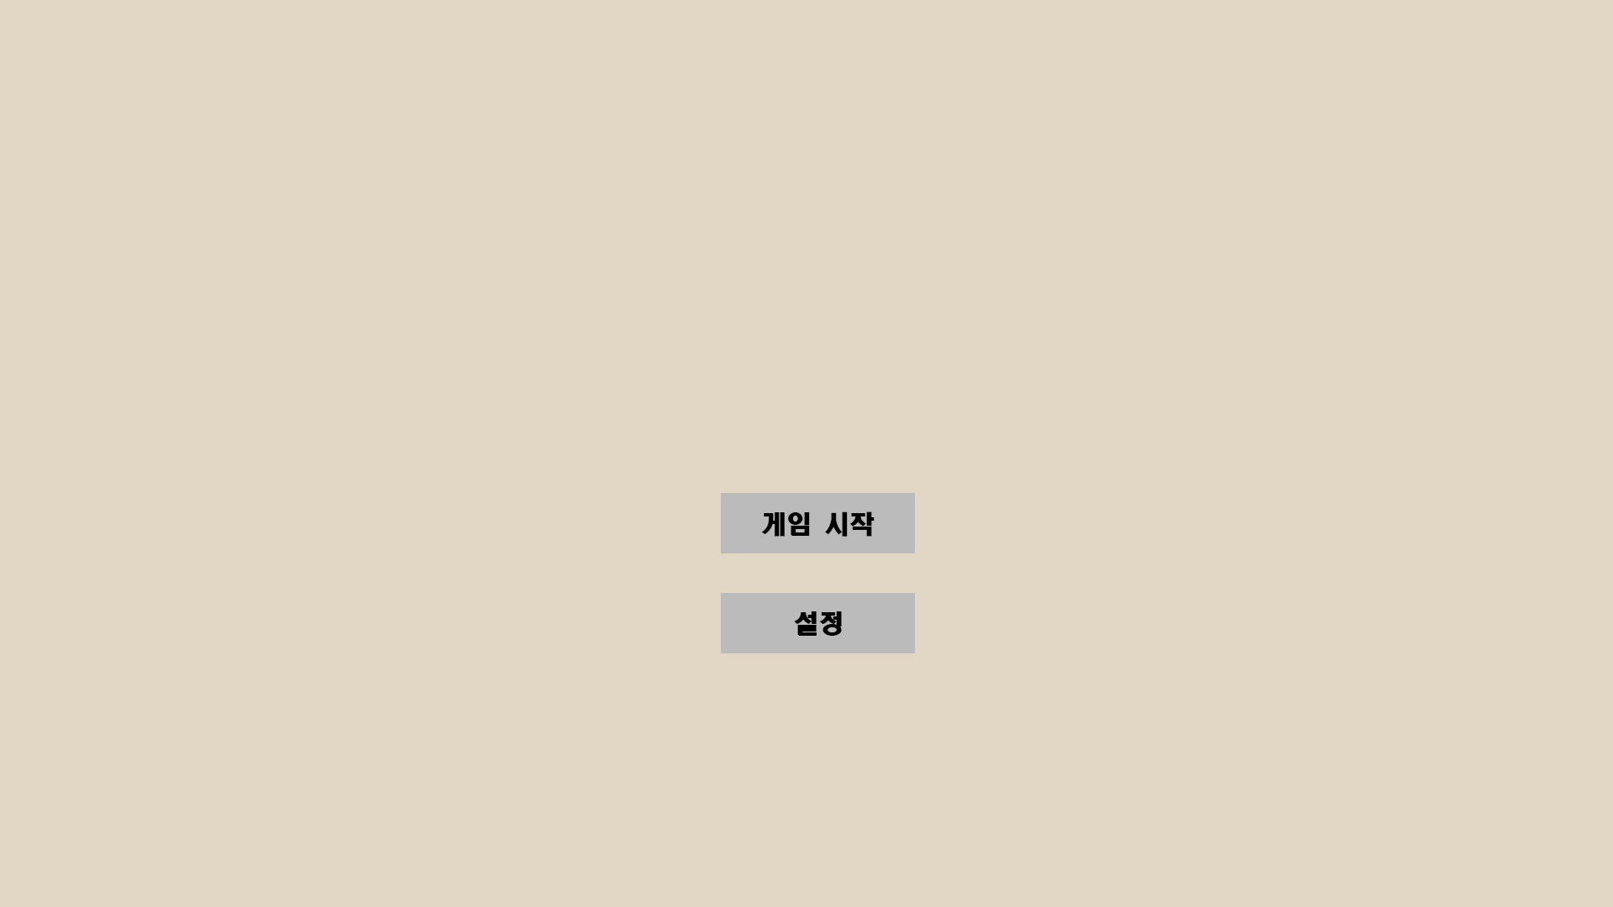
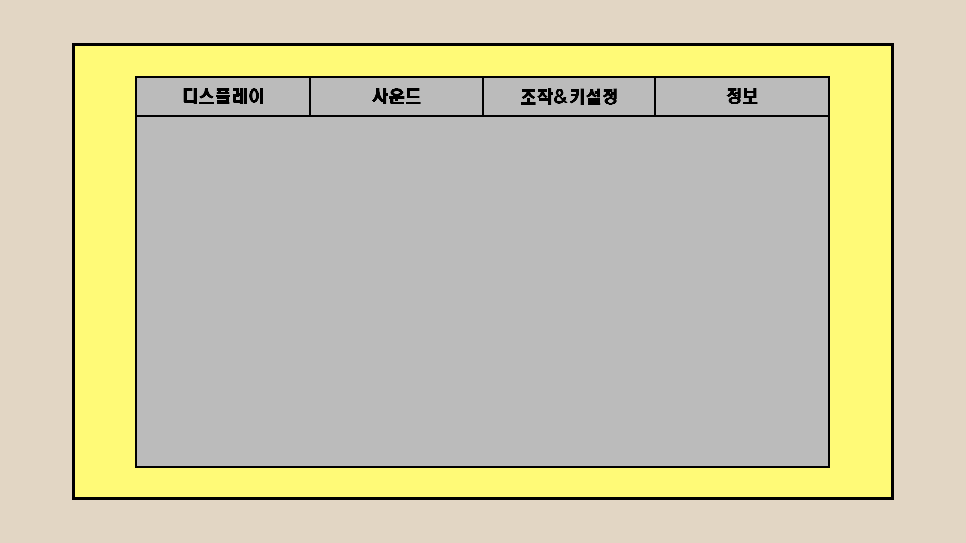
UI기획(시스템)
로비 화면에서 설정을 누를 시
위 4가지의 설정은 버튼으로 활성화 시켜서 플레이어가 원하는 값으로설정
인게임 설정창과는 다르게 좌측에 버튼이 없다

Slide 28
UI기획(인벤토리)
무기칸
활성화 UI
장비칸
여백이 많이 남음

Slide 29
UI기획(특성)
3가지 중에 1개만 선택하여 내려가는 방식
활성화 UI
궁극기로 공격, 생존, 유틸 중에 하나만 선택 가능
(다른 특성과는 다르게 외형 디자인 효과를 추가)
특성 아이콘 규격 - 88px

Slide 30
UI기획(설정)
좌측 UI와 동일하게 활성화하여 활용
활성화 UI

Slide 31
UI기획(시스템)

Slide 32
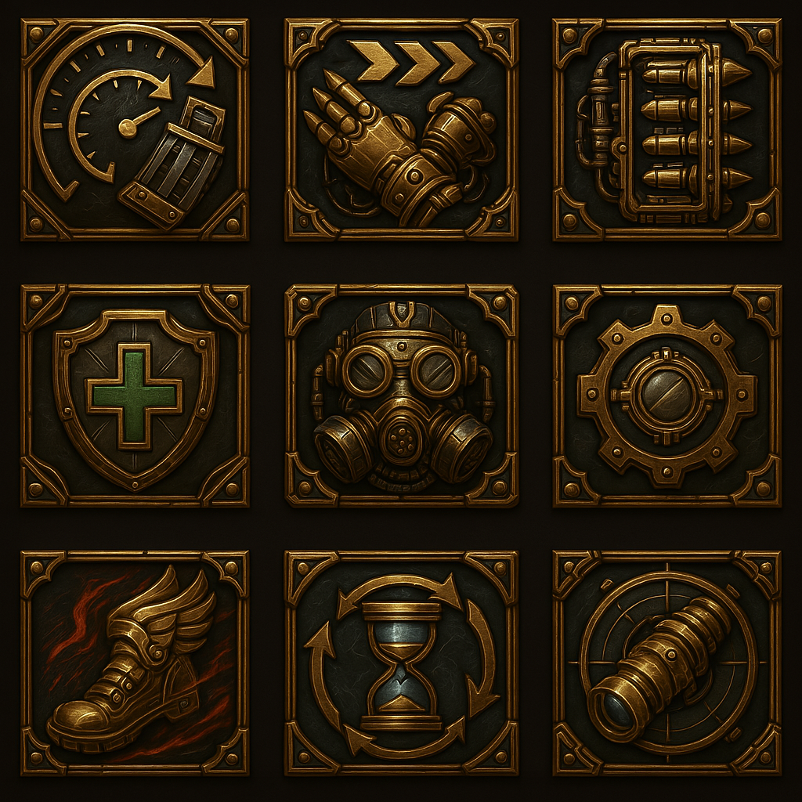
특성 IC [1단계]
1. 장전 시간 감소 (재장전 속도 10% 감소)
디자인 설명: 시계 바늘이 빠르게 움직이는 느낌 + 장전 중인 탄창 이미지
2. 공격 속도 증가 (공속 5% 증가)
디자인 설명: 속도감 있는 화살표 2~3개 + 손 움직임 실루엣
3. 탄창 증가 (탄창 크기 10% 증가)
디자인 설명: 여러 개의 탄환이 겹쳐져 있거나, 큰 탄창 아이콘
4. 체력 증가 (기본 체력 10% 증가)
디자인 설명: 초록 십자가 + 실드 or 심장 아이콘
5. 보호 기어 (상태 이상 지속 시간 30% 감소)
디자인 설명: 방독면, 안경, 혹은 방호복 실루엣 아이콘
6. 방어력 증가 (방어력 10% 증가)
디자인 설명: 금속 방패, 톱니바퀴 테두리 방어구 아이콘
7. 이동 속도 증가 (이속 5% 증가)
디자인 설명: 발바닥 + 날개 또는 붉은 잔상 효과
8. 스킬 쿨타임 감소 (10% 단축)
디자인 설명: 모래시계 아이콘 + 화살표 회전 이펙트
9. 시야 증가 (시야 범위 10% 확장)
디자인 설명: 망원경 or 눈 + 원형 레이더 확대 이미지
← 예시
규격 - 88픽셀

Slide 33
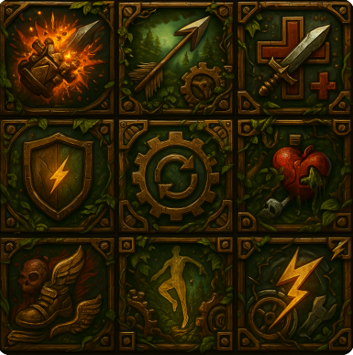
특성 IC [2단계]
1. 데미지 증가 (모든 데미지 10%증가)
디자인 설명: 폭발 이펙트 중심에 검 아이콘
2. 사거리 증가 (사거리 5% 증가)
디자인 설명: 활이나 총알이 멀리 날아가는 실루엣
3. 치명타 확률 증가 (치명타 5% 증가)
디자인 설명: 빨간 십자 + 칼끝에 반짝임 표현
4. 체력 30% 이하 방어력 증가 (방어력 10% 증가)
디자인 설명: 체력이 낮은 상태에서 실드가 반짝이는 모습
5. 기어 리셋 (피격 시 디버프 제거)
디자인 설명: 톱니바퀴에 리셋(↻) 아이콘 결합
6. 생명력 흡수 (적 10마리 당 체력 회복)
디자인 설명: 심장 + 적 실루엣이 녹아들어가는 듯한 효과
7. 처치 시 이동속도 증가 (쿨타임 20초)
디자인 설명: 사망 아이콘 → 발바닥에 이펙트 연결 이미지
8. 더블 점프 가능
디자인 설명: 공중에 떠 있는 캐릭터 실루엣 + 이중 잔상 표현
9. 긴급 회피 (피격 시 회피 확률 30%)
디자인 설명: 번개 + 실루엣이 순간이동하는 듯한 느낌
← 예시
규격 - 88픽셀

Slide 34
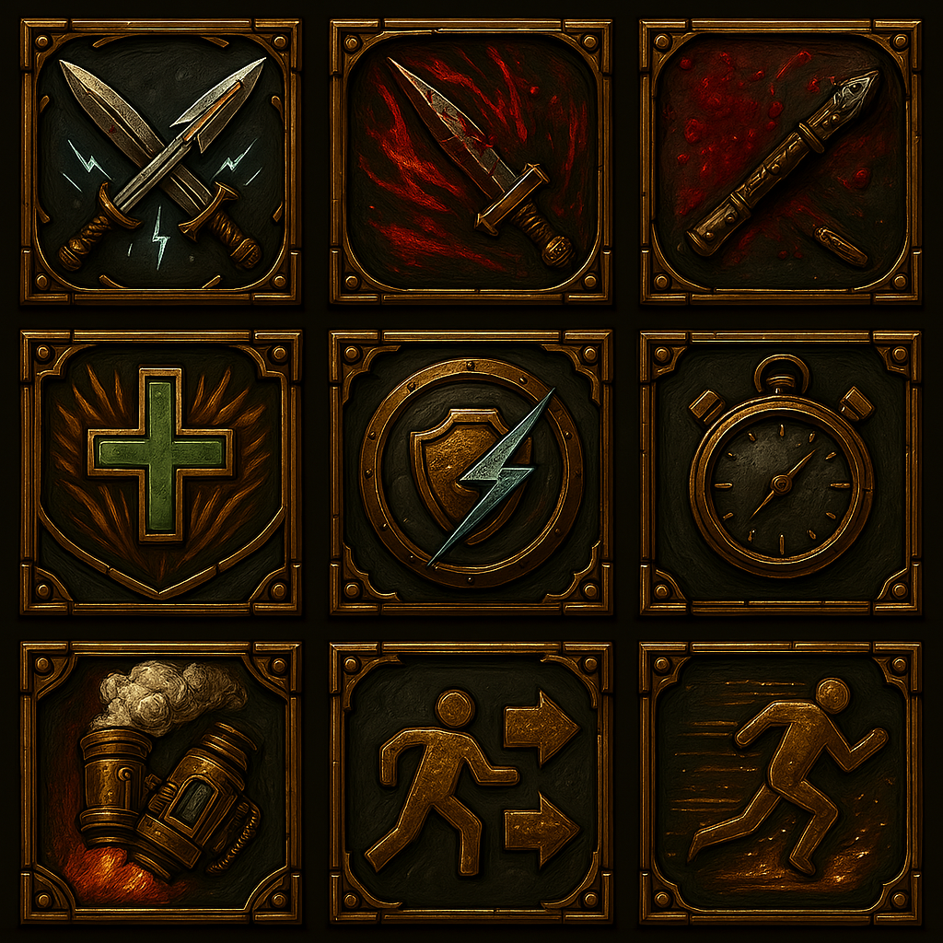
특성 IC [3단계]
1. 이중 공격 (일정 확률로 추가 공격 발동)
디자인 설명: 두 개의 검/총이 겹치며 파란 번개가 튀는 이미지
2. 치명타 데미지 증가 (치명타 피해량 10% 증가)
디자인 설명: 칼 아이콘에 불꽃 이펙트 강조
3. 체력 30% 이하 시 피해량 증가 (피해량 10% 증가)
디자인 설명: 핏자국 배경에 무기 아이콘이 겹쳐진 모습
4. 응급 복구 (쿨타임 360초)
디자인 설명: 체력이 낮아진 아이콘에서 회복되는 듯한 이펙트
5. 방어력 강화 (피격 시 방어력 증가)
디자인 설명: 데미지를 막아내는 실드에 전기 이펙트 추가
6. 내구력 강화 (피격 시 20초간 방어력 증가)
디자인 설명: 철제 방어구에 시간 아이콘 덧붙인 형태
7. 증기 점프 (점프 높이 50% 증가)
디자인 설명: 스팀펑크식 부스터 + 공중 점프 실루엣
8. 단거리 2회 이동 가능 (쿨타임 20초)
디자인 설명: 두 개의 화살표 + 캐릭터 실루엣이 중첩된 이미지
9.회피 시 이동 속도 증가 (이속 20% 증가)
디자인 설명: 캐릭터가 회피 중 반짝이며 도망치는 이미지
← 예시
규격 - 88픽셀

Slide 35

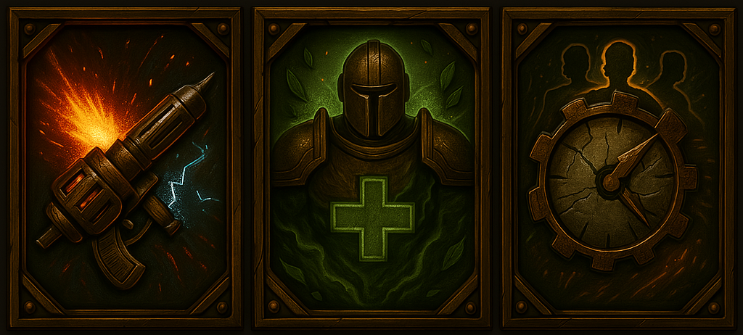
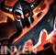
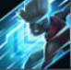
특성 IC [최종단계]
1. 과충전 사격 (공격력 40% 증가, 초당 체력 2% 소모)
디자인 설명: 과열된 총구에서 붉은 불꽃 + 과부하 전기 이펙트
2. 불굴의 전사 (방어력 40% 증가, 초당 체력 3% 회복)
디자인 설명: 철갑 슈트 실루엣 + 녹색 에너지로 몸이 회복되는 느낌
3. 시간 왜곡 (모든 행동속도 50% 증가, 지속시간 5초)
디자인 설명: 시계 조각 + 캐릭터 실루엣이 3중 겹쳐진 이미지
↑
예시

Slide 36
부활/환생 시스템
부활 시스템 - 로그라이크 게임으로써 캐릭터가 사망을 하는 경우 마을에서 부활한다.
(장비 하나를 선택, 선택한 장비를 가지고 부활한다)
환생 시스템 - 더 이상 레벨을 올릴 수 없는 레벨에 도착하는 경우 선택적으로 환생을 진행할 수 있다
(경험치 획등량 20% 증가, 올스탯 5% 증가)

Slide 37
애니메이션 프레임
공격 1 - 7 프레임
공격 2 - 7 프레임
공격 3 - 6 프레임
공중 공격 - 6 프레임
방어 - 6 프레임
실행 - 16 프레임
유휴 - 10 프레임
워크 - 12 프레임
대시 - 8 프레임
던지기 - 7 프레임
특수공격 - 14프레임
Hurt - 4 프레임
사망 - 10 프레임
점프 - 9 프레임
벽 점프 - 3 프레임
벽 접촉 - 3개 프레임
벽 슬라이드 - 3개 프레임
등반 - 8 프레임
힐링 - 15 프레임

Slide 38
